Slide 1
ОСШ имени М.Маметовой
Открытый урок по религиоведению на тему: «Мухаммед - основатель ислама и халифата» Учитель II категории Гумаров Ж.О. Сайхин 2010

Slide 2
Цели урока:
Раскрыть пророка Мухаммеда как видного религиозного деятеля, основателя и распространителя исламской религии и халифата, повествовать о жизни пророка, выявить проблемы, возникшие на пути распространения ислама Мухаммедом и его сподвижниками, на примере пророка Мухаммеда показать безграничную любовь и преданность вере и ближним;
Развитие навыков системного и аналитического мышления, выделения главного, установления связей;
Формирование мировоззрения, религиозной культуры, нравственных качеств.

Slide 3
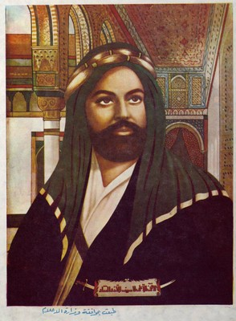
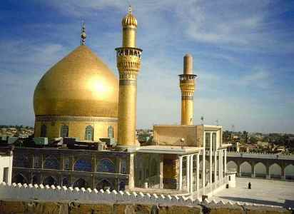
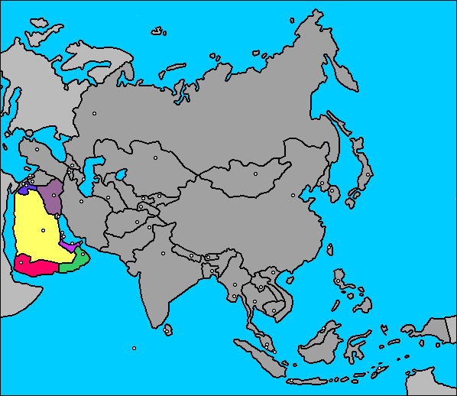
Оборудование:
карта Ближнего Востока, изображения пророка Мухаммеда, городов Мекка и Медина, компьютер, интерактивная доска.
Тип урока: интерактивный

Slide 4
Ход урока:
I. Организация начала урока
1.Приветствие учащихся учителем.
2. Сообщение темы урока.
3. Предварительная формулировка целей и задач урока.
II. Объяснение темы урока
План темы урока:
1. Полуостров Аравия в доисламский период.
2. Жизнь Мухаммеда.
2.1 Рождение.
2.2 Детство.
2.3 Женитьба.
2.4 Пророчество.

Slide 5
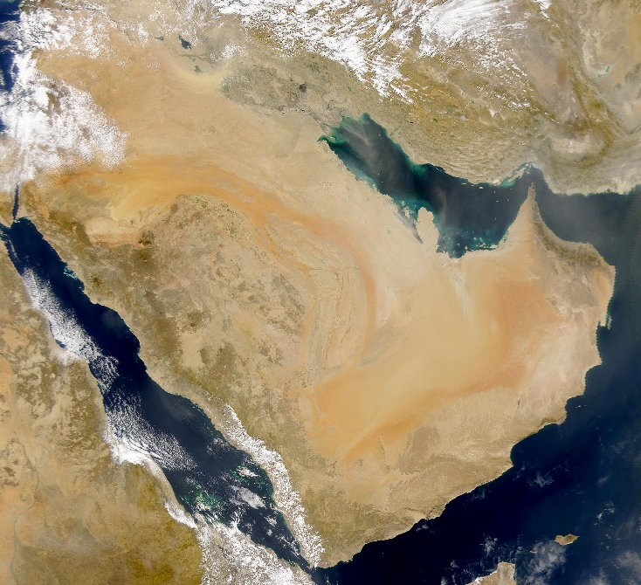
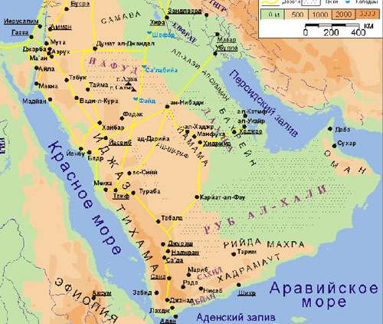
1. Полуостров Аравия в доисламский период.
В начале VII века нашей эры в так называемом сердце Ближнего Востока на полуострове Аравия распространились политическая и религиозная неустойчивость. Из-за разногласия между кочевыми и оседлыми племенами арабов распалось когда-то мощнейшее государство и потеряло свой авторитет в округе. В северной части острова народ исповедовал иудаизм и многобожие. Это все чаще приводили к военным стычкам. В то время торговый караванный путь, связывающий Африку и Йемен, Палестину, Месопотамию, проходил через Византийскую империю и Сасанитский Иран и, кроме того, через царства Химьярит и Аксум.
Полуостров Аравия. Снимок со спутника Карта Аравийского полуострова

Slide 6
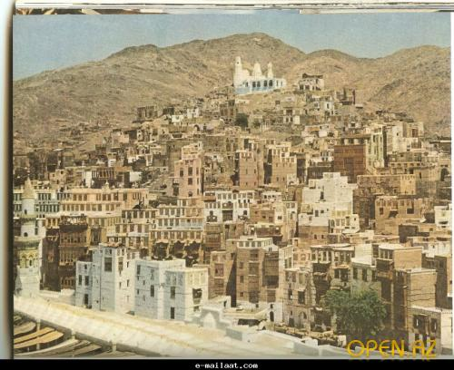
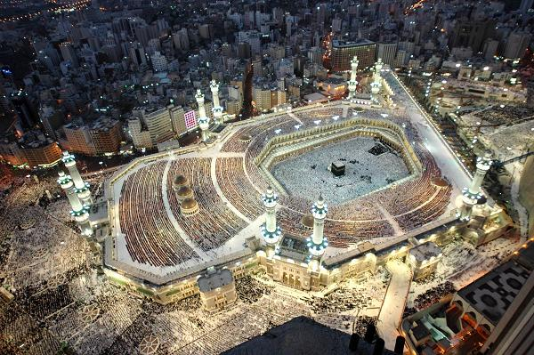
Город Мекка, который тоже расположен вдоль этого торгового пути, стал со временем возрастать и обогащаться за счет торговых ярмарок, которые проходили в округе Мекки, собирая каждый год почти все арабские племена. Во время этих собраний останавливались военные движения по всему Арабскому полуострову. Этот месяц по времени совпадал с месяцем исповедования верующих священной Каабы в Мекке. Этот месяц назывался зульхиджа, в переводе - месяц хаджы. Изначально было важно не его житейское значение, а религиозное. Все арабские племена, Несмотря на то, какую религию они исповедовали, считали своим долгом ездить в этот месяц в Мекку. В некоторых научных центрах религию ислам называют "религией Ибрахима" (Авраам). Даже священная Кааба в Мекке и источник Зам-зам, горы Сафа и Маруа тесно связаны с именем Авраама. Делать семь кругов вокруг Каабы, пить из источника Зам-зам, ходить между горами Сафа и Маруа - все это призывало к вере единого создателя. Однако нельзя сказать, что арабские племена до ислама были на праведном пути, потому что они веровали, кроме этого, многим лжебогам. Нам известны некоторые из них, например, женщины - боги Манат, Лат, Уазза. В Каабе были расположены иконы и других богов.
Мекка Хадж. В центре священный Кааб

Slide 7
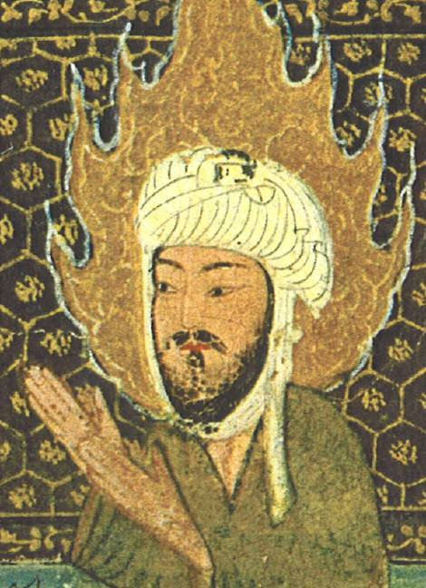
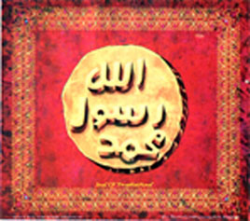
Только в VI-VII веках стало широко распространяться учение Ханифа (вера в единого бога). Ханифиты придерживались веры в единого бога но иудаистским и христианским учениям. Однако они сомневались в вере, потому что до этого вера, которой поклонялся народ, введена через глав влиятельных племен или же правителями государств. Точнее говоря, религия была привнесена народу под давлением. Но то, что случилось в VII веке в арабском мире, было нечто другое. Новую религию в стране ввел не какой-то политик, правитель, а простой религиозный оратор и посланник Аллаха. И это истинная новая вера основала мощнейшую державу арабского халифата, граница которой доходила от Атлантического океана до Индийского. Такой неожиданный поворот в истории человечества совершил пророк Мухаммед, родившийся в меккийском племени Курайши в роде Ашим. Ислам гласит, что "Мухаммед - печать всего пророчества», потому что ислам является самой последней истинной религией, которая должна была прийти к роду человечества. А Мухаммед считается самым последним пророком Аллаха. После него пророчество заканчивается, продолжают приходить ханифы.
Печать пророчества Мухаммеда Пророк Мухаммед

Slide 8
2. Жизнь Мухаммеда 2.1 Рождение.
Все предки Мухаммеда, начиная с Ашима, его сына Абд-Аль-Муталиба – служителей Кааба - были очень влиятельными людьми. От них произошли потом и и Абу-Талиб, Абу-Лахаб, Аббас, Хамза и Абдулла. И родословной повествуется,что, когда Абдулла женился ни девушке по имени Амина из племени Курайш, сердца двухсот девушек были разбиты от зависти. Он был умным И всесторонне развитым юношей с красивой внешностью После этой помолвки с Аминой по воле Аллаха в двенадцать часов вечера месяца рабиулаувал (23 апреля 571 года) милади родился пророк Мухаммед. О рождении Мухаммеда в разиных литературных источниках встречаются различные данные. Например, в некоторых литературных источниках пишут, что Мухаммед родился в 570 году. Это связано с таким случаем: в 570 году (летоисчисление милади - новое летоисчислении) в войне между заратуштинским Ираном и Христианской Византией приходит на помощь войско из Аксумского королевства. Они проходят через равнину Хаджоз по дороге, окружающей Мекку. Жителей испугали воинственные слоны, таких животных они еще не видели прежде. Именно поэтому год окружения Мекки арабы называют годом Слона. С первого же дня после окружения Мекки среди Аксумской армии распространилась инфекционная болезнь, погибли многочисленные воины. Испугавшиеся бежали, бросив Мекку. Иранский шах должен был радоваться, но в этот вечер у него в замке произошел необыкновенный случай: вечный огонь который был зажжен в честь Заратуштры, внезапно погас, а Персидскому главному кази приснилось, что какой-то араб оседлал дикого верблюда без всяких трудностей. Ночь была яркой, как день. В эту ночь пришел на свет пророк Мухаммед, Если опираться на этот рассказ, то Мухаммед родился и 171 году.

Slide 9
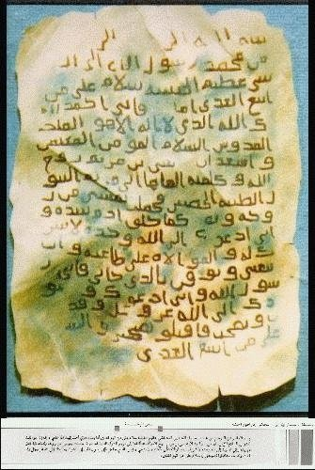
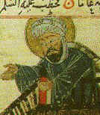
Полное имя пророка Мухаммеда
Абу аль-Касим Мухаммад ибн ‘Абд Аллах ибн Абд аль-Мутталиб (имя Абд аль-Мутталиба — Шайба) ибн Хашим (имя Хашима — Амр) ибн Абд Манаф (имя Абд Манафа — аль-Мугира) ибн Кусаййа ибн Килаб ибн Мурра ибн Кааб ибн Луаййа ибн Галиб ибн Фихр ибн Малик ибн Ан-Надр ибн Кинана ибн Хузайма ибн Мудрик (имя Мудрики — Амир) ибн Ильяс ибн Мудар ибн Низар ибн Мадд ибн Аднан ибн Адад (произносят также — Удад) ибн Мукаввим ибн Нахур ибн Тайрах ибн Иаруб ибн Йашджуб ибн Набит ибн Исмаил ибн Ибрахим (Халиль ар-Рахман) ибн Тарих (это Азар) ибн Нахур ибн Саруг ибн Шалих ибн Ирфхашад ибн Сам ибн Нух ибн Ламк ибн Матту Шалах ибн Ахнух
Средневековое изображение Мухаммеда Автограф Мухаммеда

Slide 10
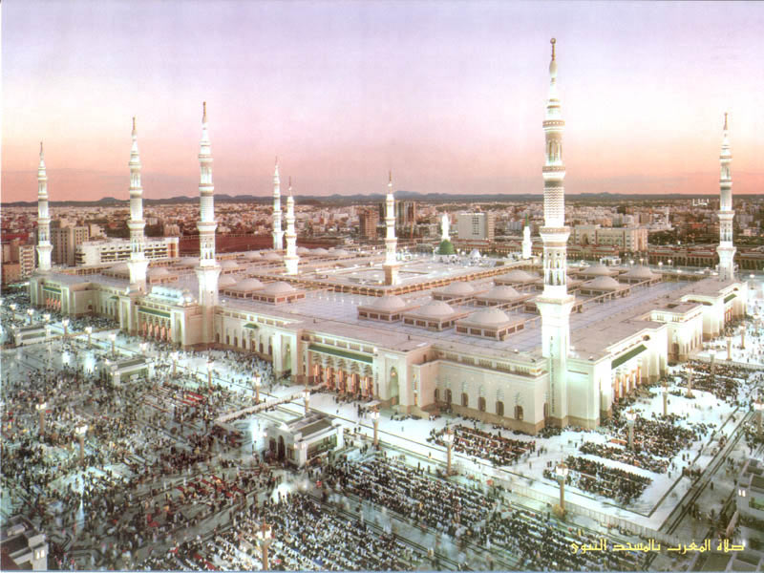
За два месяца до рождения Пророка скончался его отец, и после рождения, когда ему было 6 лет, скончалась мать. Он до 8 лет воспитывался у дедушки Абдумуталипа, после, опекунство над ним взял дядя, отец четвертого верного халифа Али - Абу Талиб. Он с детства был верным и правдивым, поэтому в народе его называли Мухаммедул - амин (в переводе верный Мухаммед).
Священный город Мекка – место рождения Мухаммеда

Slide 11
2.2 Детство.
О детстве пророка в религиозных мифах говорится так: в те времена существовал обычай, чтобы младенец свободно дышал свежим воздухом, отдавали его на определенное время на воспитание женщинам в пригородную местность. Такие женщины приезжали в город и выбирали ребенка сами, чтобы кормить своей грудью. Никто из таких женщин не обращал внимания на сына Амина. И только одна из них обратила внимание на пророка. Ее звали Халима, Она жила очень бедно. Но после того, как она взяла на кормление Мухаммеда, у нее все пошло на лад, вода в колодце не кончалась, земля всегда была покрыта зеленью. Уже в три месяца ребенок стал ходить, а в семь Месяцев уже бегал, а когда ему исполнилось девять месяцев, он стал говорить такие слова, которым даже взрослые удивлялись. Когда ему исполнилось три года, он играл на улице, и к нему пришли два ангела и очистили его сердце от грехов, которые были накоплены со времен Адама и Евы, и наполнили его сердце лучом веры (иманом). В детстве с Мухаммедом произошёл случай, когда несторианский монах по имени Бахира предсказал ему великую судьбу. Абу Талиб поехал с караваном в Сирию, а Мухаммед, который был тогда ещё мальчиком, привязался к нему. Караван остановился в Бусре, где в келье жил монах Бахира, который был христианским учёным. Раньше, когда они проезжали мимо него, он не разговаривал с ними и вообще не появлялся. Утверждают, что сначала монах увидел Мухаммеда, над которым было облако, покрывающее его своей тенью и выделявшее его среди остальных. Потом он увидел, что тень облака упала на дерево, а ветки этого дерева склонились над Мухаммедом. После этого Бахира оказал гостеприимство курайшитам, удивив их этим. Когда он смотрел на Мухаммеда, то пытался увидеть особенности и признаки, которые сказали бы ему о том, что перед ним действительно будущий пророк. Он расспрашивал Мухаммада о его снах, внешности, делах и всё это совпадало с тем, что знал Бахира из описания пророка. Также он увидел печать пророчества между плечами именно на том месте, где она, по его сведениям, должна была быть.

Slide 12
2.3 Женитьба.
Первую жену Мухаммеда звали Хадиша. В исламских источниках говорится, что Мухаммед женился, когда ему было 25 лет. Его жена была вдовой богатого торговца и на 15 лет старше. А в европейских источниках востоковедов, учитывая то, что Хадиша от этого брака имели 5 детей, высчитали, что ей тогда было 28 лет. Ясно одно, что Хадиша от этого брака родила четырех дочерей и одного сына, которого звали Касым. Следуя этому, Мухаммеда называли Абукасымом (отцом Касыма). Однако при жизни Мухаммеда все его дети, кроме Фатимы, скончались. Как бы там ни говорили, брак Мухаммеда с Хадишой был удачным и законным, и при Хадише, несмотря на то, что шариатом это дозволялось, Мухаммед больше не женился.
2.4 Пророчество.
В религиозных книгах пишут, что пророчество Мухаммеда пришло, когда ему было 40 лет. До этого он ездил караваном до Дамаска, и в дороге встречался со многими людьми, разговаривал с ними, и увидел много мест. Часто Мухаммед, уединившись на горе Хира, глубоко размышлял. Однажды, когда он в очередной раз уединился, ему послышался голос. Это был приказ: "Читай". Он спросил: «Что мне читать?». Тогда он услышал аят, откровение Корана. Мухаммед с удивлением смотрел по сторонам. Куда бы он ни повернул голову, везде перед глазами видел ангела Джебрайла в облике человека. Джебрайл сказал ему: «Мухаммад! Ты пророк Аллаха» . Даже после этого он некоторое время ходил в сомнении. Однако и после были посланы аяты от Аллаха. Хадиша уверовала его, что это все по велению всевышнего Аллаха и сама приняла мусульманство. Начавшееся таким образом пророчестве Мухаммеда одарило людей человеческими качествами И своим лучом озарило весь мир.

Slide 13
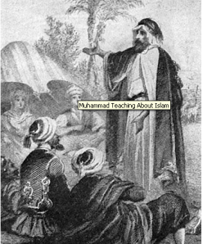
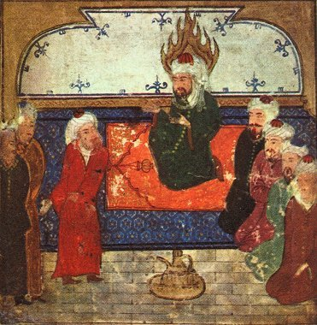
Мухаммед в течение трех лет распространял ислам скрытно. После, по велению Аллаха, стал призывать людей к праведному пути открыто, но те, которые не хотели признавать истинную дорогу Аллаха, стали восставать против пророка и проявлять агрессию и противостояние. В это время его верная жена Хадиша и любимый дядя Абуталиб ушли из жизни. Но он нашел среди племени Хазрадж, проживающих в Йасрибе (Медине), своих сподвижников, учеников. Они пригласили Мухаммеда, чтобы он призвал их народ к новой религии и сам возглавил эту общину. Это общество позже назвали "Ансар". Они помогали распространять "религию истины". После тринадцати лет Мухаммед со своими сподвижниками переехал в Медину. Перед переездом в его жизни произошли случай, который называли "исрахаль Миараж". Это произошло перед ночным намазом. К нему пришел по воле Аллаха ангел и попросил его сесть на животного, который называется аль-Барак. На нем за очень короткое время он успел побывать в Вифлееме и в Иерусалиме. Здесь он поговорил с пророками Абрамом, Моисеем, Иисусом. Потом он поднялся в небо и побыл некоторое время вблизи Аллаха. Это все произошло так быстро, что когда он вернулся, то еще не вся вода вытекла из чайника, который он уронил перед уходом.
Мухаммед в проповеди

Slide 14
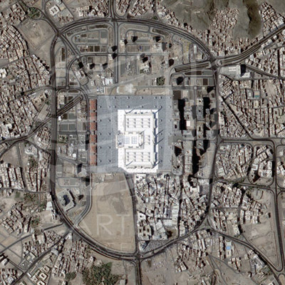
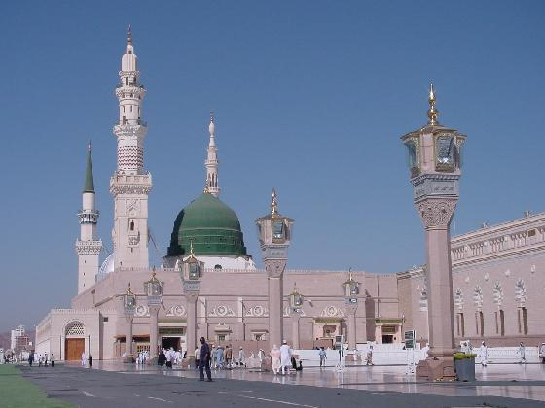
В 622 году 22 сентября (в одном источнике - 16 июля) пророк Мухаммед переселился в город Йасриб (Мидина). Здесь же открылась новая страница истории ислама.
Это переселение на арабском языке называется "хиджра". И с этого времени началось новое мусульманское летоисчисление.
Город Йасриб с этого же дня получил новое название Мадинату-ан-набауия (город пророка). Позже он назывался просто городом Медина. На второй год хиджры на том мести где впервые выступил пророк, на мединской земле был построен Масжиду набауи (Мечеть пророка). Вначале и Медину с пророком переехало только 120 человек. Через восемь лет в Мекку отправились мусульманские войска из 10 тысяч воинов.
Медина с высоты птичьего полета Мечеть пророка в Медине

Slide 15
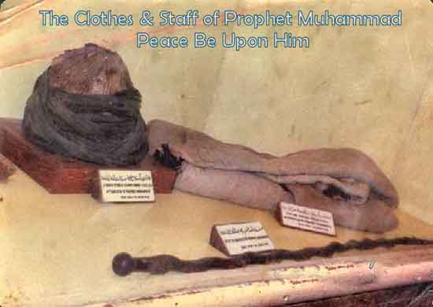
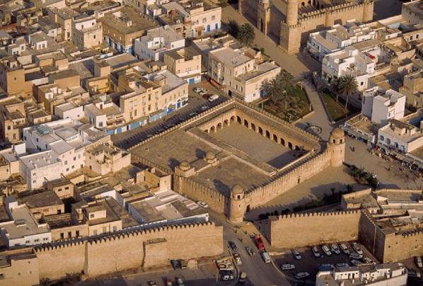
III. Обобщение и закрепление урока.
Учащимся дается для анализа и в виде дополнительного материала визуальная информация о пророке Мухаммеде в виде изображении с комментариями и пояснениями учителя
Одежда Мухаммеда После переезда Мухаммеда Йасриб
стал называться Мединой

Slide 16
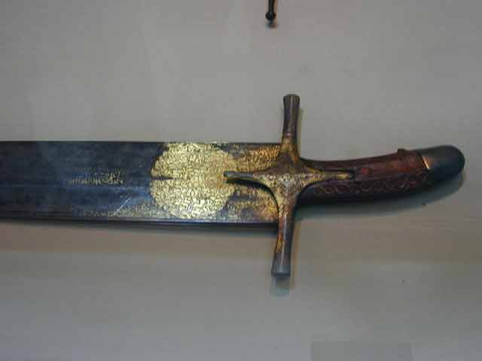
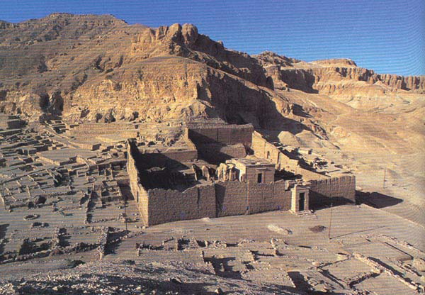
Меч пророка Мухаммеда
Мухаммед был не только верным сыном Аллаха, но и защитником своего народа и родины
Древние развалины Медины времен пророка Мухаммеда

Slide 17
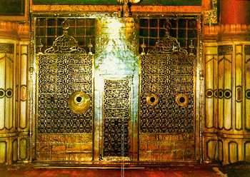
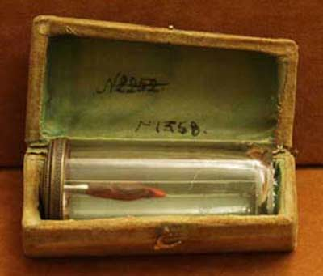
Золотые ворота могилы Мухаммеда
Волос пророка Мухаммеда

Slide 18
IV. Итоги урока
Учащиеся узнают о жизни и становлении пророка Мухаммеда, о возникновении мусульманской религии и распространении ее Мухаммедом и его учениками, получат ценные сведения о религии ислам, ее обычаях и традициях. Получат представление о доисламском Аравийском полуострове и священных городах Мекке и Медине в годы жизни Мухаммеда.
V. Завершение урока

